Slide 1
Semantisatieverhaal A:
Afgelopen of vorige week vrijdag ging ik met mijn oma naar haar favoriete plantenwinkel. Het is een grote winkel in de regio (het gebied), en we gingen met de auto. Tegenwoordig, nu, in deze tijd zijn planten weer helemaal in, dus in de winkel was het druk. De eigenaar van de winkel, een vriendelijke handelaar, begroette ons bij binnenkomst. De handelaar is iemand die spullen koopt en verkoopt om geld te verdienen. Oma is gek op planten en stopte haar winkelkarretje vol met planten. De medewerkers liepen op volle kracht rond om alle klanten te helpen, want het was behoorlijk druk. Ze moesten echt met alle kracht, zo hard als ze konden werken. Een woordvoerder van de winkel, dat is iemand die namens anderen spreekt, vertelde bij de ingang dat de populariteit van planten nog steeds groeit. Hij zei ook dat ze heel veel moeite doen om de planten te beschermen tegen het warme weer. Beschermen betekent zorgen dat iets of iemand veilig is.
Toen we de winkel uitliepen, wees oma trots naar een van haar nieuwe aankopen: een mega- grote cactus. Het was een enorme cactus. Ik vroeg me af waar ze al die planten kwijt zou kunnen. "Misschien wordt het op den duur wel een jungle in huis," grapte ik. Dat ze op den duur of uiteindelijk een jungle zou hebben! Ze lachte, maar ik weet zeker dat ze die planten allemaal een mooie plek zal geven. De medewerker (dat is iemand die ergens werkt) bij de kassa hielp ons met inpakken, en we gingen tevreden naar huis.
A
Notes:
Woordenoverzicht
afgelopen: vorig, voorbijgegaan
beschermen: zorgen dat iets of iemand veilig is
de handelaar: iemand die spullen koopt en verkoopt om geld te verdienen
op den duur: uiteindelijk
tegenwoordig: nu, in deze tijd
mega-: enorm
op volle kracht: met alle kracht, zo hard als het kan
de woordvoerder: iemand die namens anderen spreekt
de medewerker: iemand die ergens werkt
de regio: het gebied

Slide 2
Gerarda Das
Marjan ter Harmsel
Mandy Routledge
Francis Vrielink
Week 42 – 15 oktober 2024
Niveau A

Slide 3
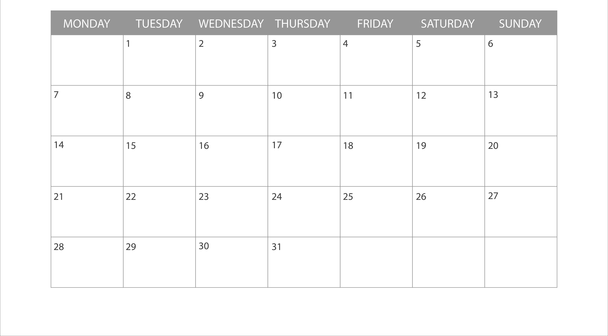
afgelopen

Slide 4
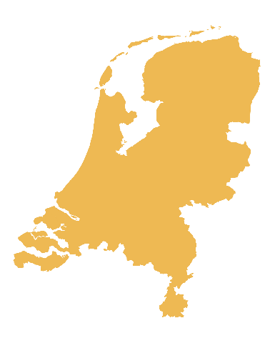
de regio

Slide 5
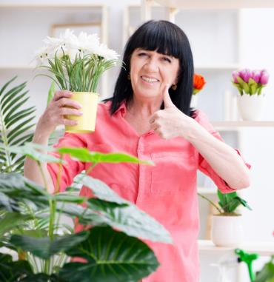
tegenwoordig
2024
Notes:
Bron: jako-o.com

Slide 6
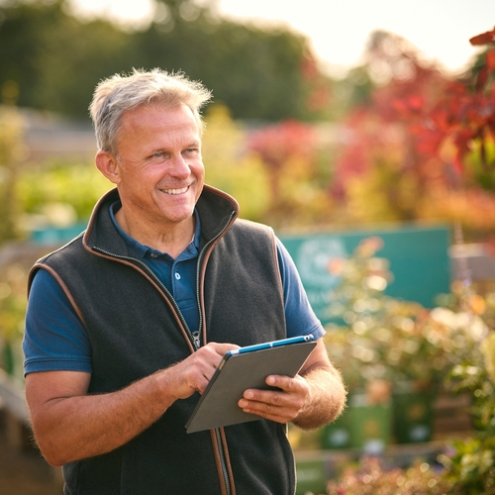
de handelaar

Slide 7
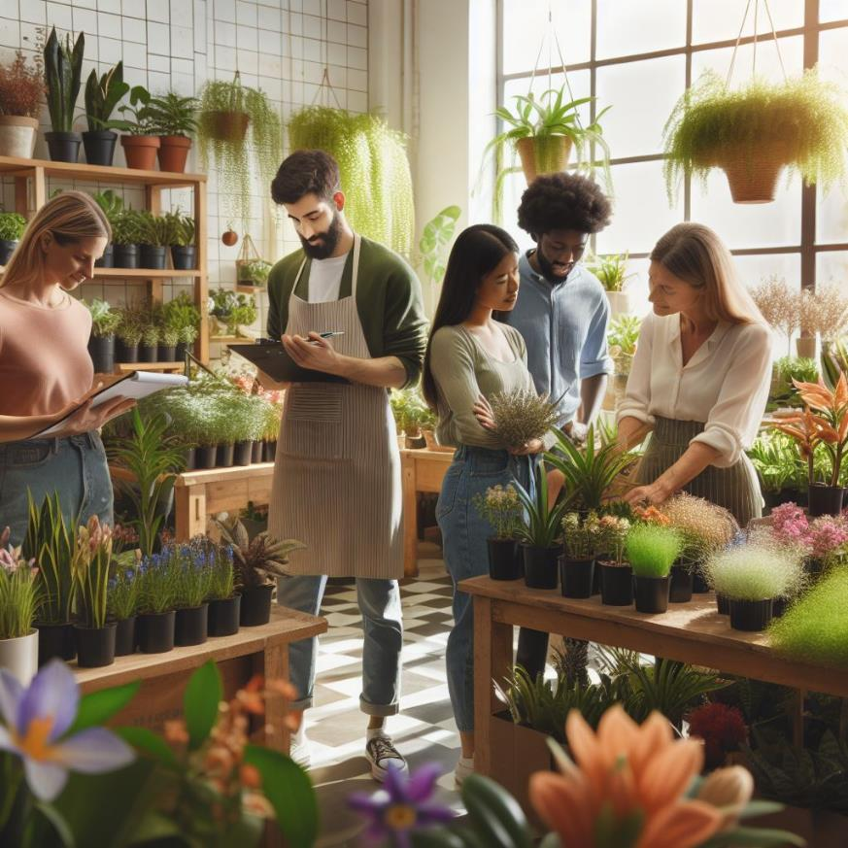
op volle kracht

Slide 8
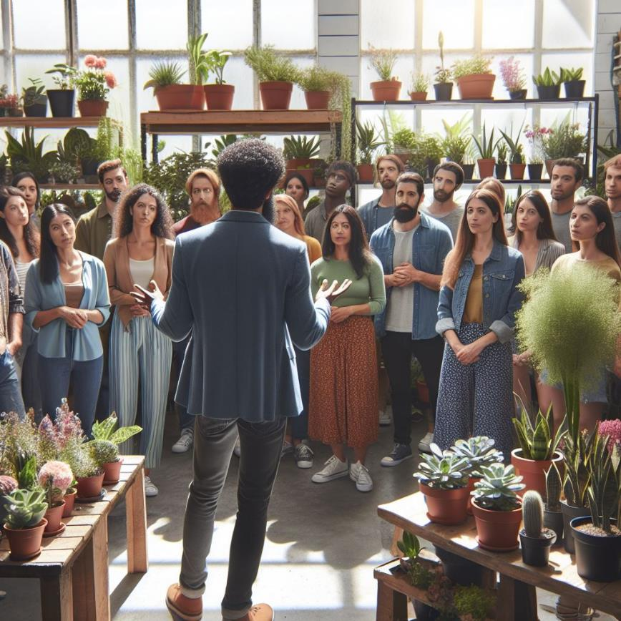
de woordvoerder

Slide 9
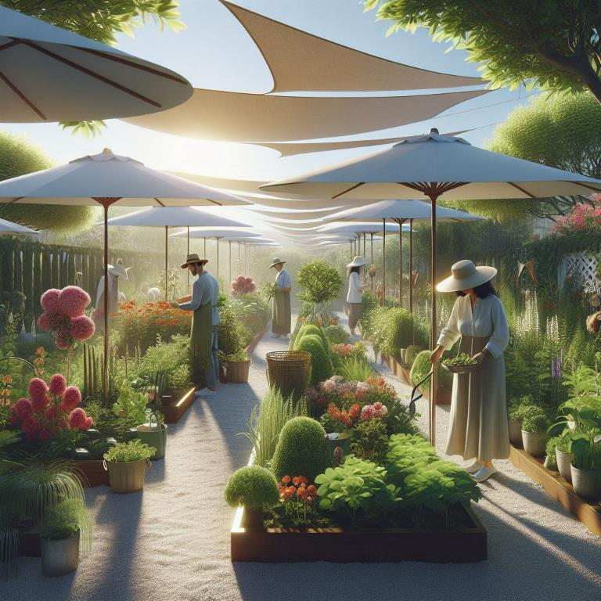
beschermen

Slide 10
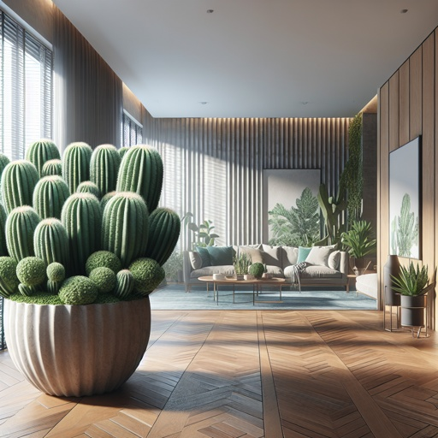
mega-

Slide 11
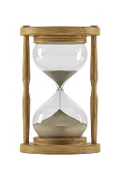
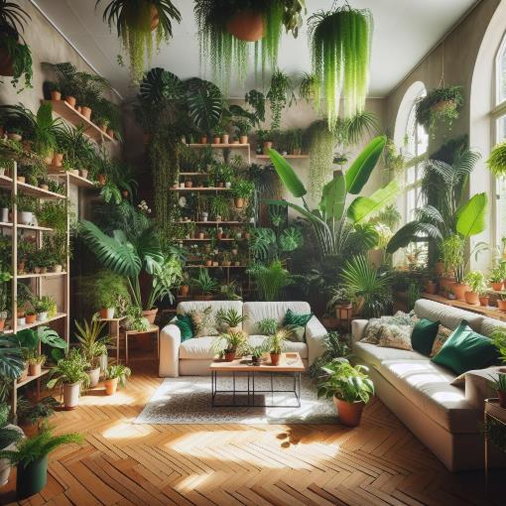
op den duur

Slide 12
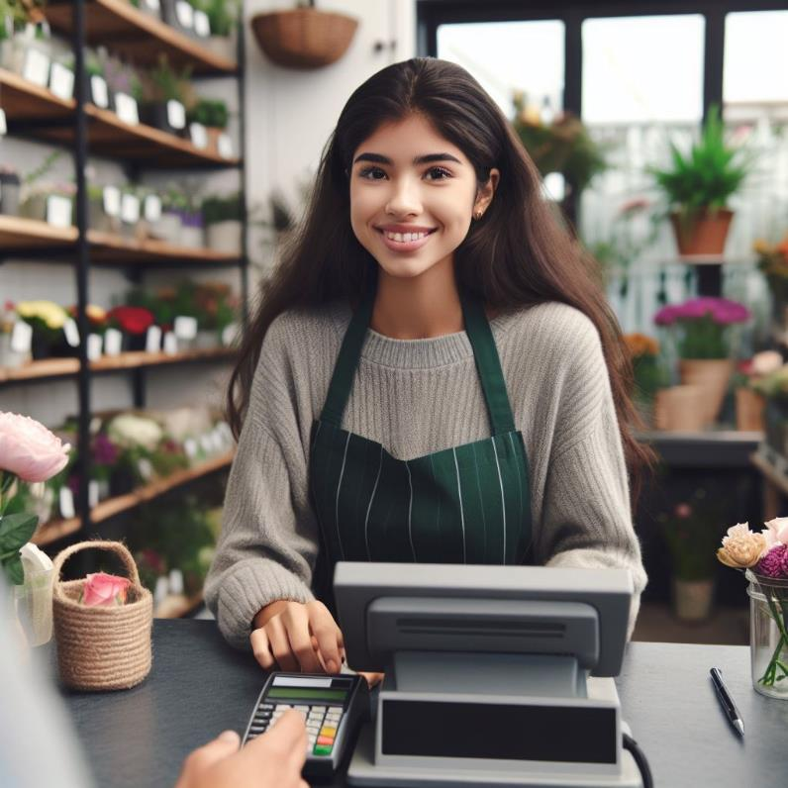
de medewerker

Slide 13
Op de woordmuur:

Slide 14
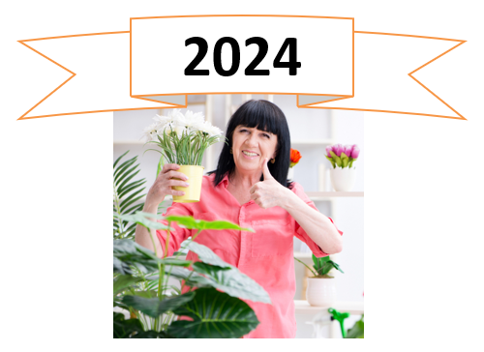
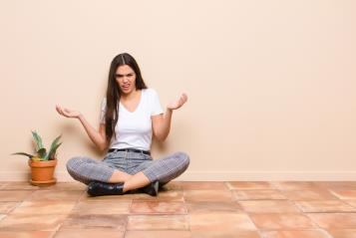
voorheen
tegenwoordig
= vroeger, in het verleden
Voorheen vond zij planten stom.
= nu, in deze tijd
Tegenwoordig zijn planten weer helemaal in.

Slide 15
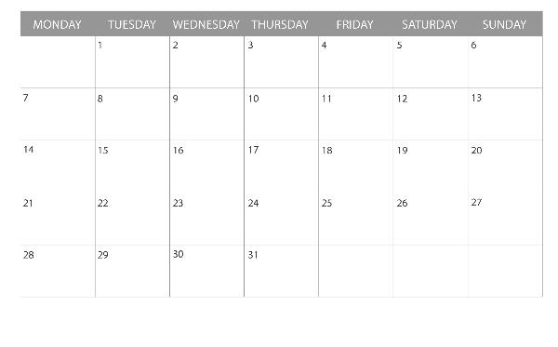
afgelopen
komende
= vorig, voorbijgegaan
Afgelopen week vrijdag ging ik met mijn oma naar haar favoriete plantenwinkel.
= volgende
In de komende periode hoop ik nog veel extra planten te kweken.

Slide 16
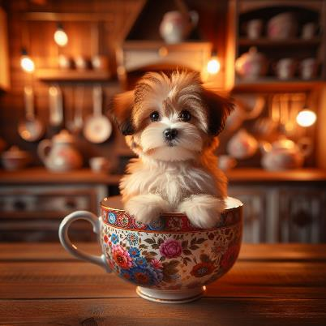
mega-
mini-
= enorm
Er staat een megagrote cactus in de woonkamer van mijn oma.
= wie of wat weinig ruimte inneemt
Tegenwoordig zijn mensen dol op minihondjes.

Slide 17
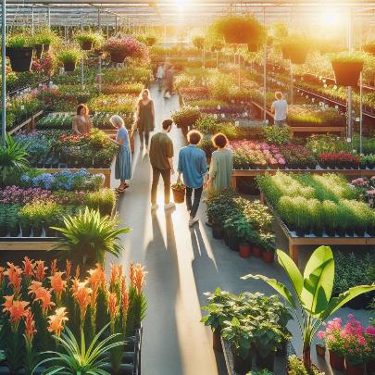
beschermen
blootstellen
= zorgen dat iets of iemand veilig is
De schaduwdoeken beschermen de planten tegen de zon.
= ermee in aanraking laten komen
De planten worden blootgesteld aan de hitte van de zon.

Slide 18
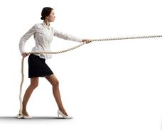
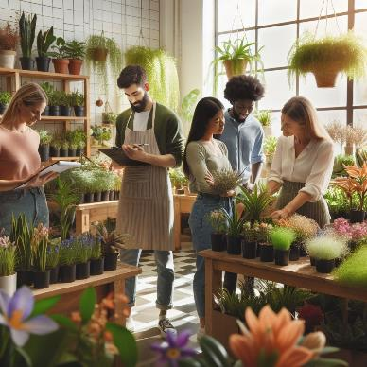
op halve
op volle
kracht
kracht
= niet zo krachtig mogelijk
De vrouw trekt op halve kracht aan het touw.
= met alle kracht, zo hard als het kan
Er werd op volle kracht gewerkt in de winkel.

Slide 19
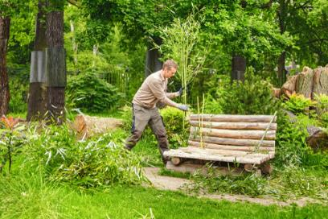
de medewerker
= iemand die ergens werkt
de dierentuin-medewerker
de winkel-medewerker
de kantoor-medewerker

Slide 20
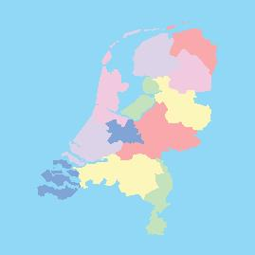
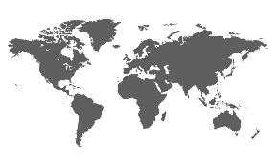
De plantenwinkel is een grote winkel in de regio.
de wereld
het land
de regio
= het gebied

Slide 21
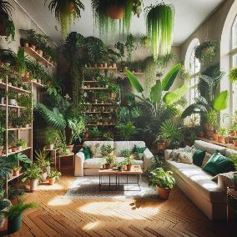
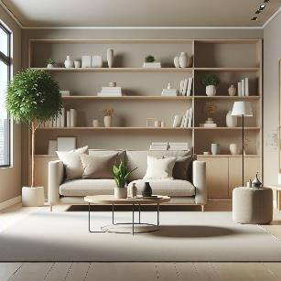
Van oorsprong heeft de kamer van oma 2 planten. Als ze planten blijft kopen, wordt het op den duur een jungle in haar kamer.
op den duur
van oorsprong
= uiteindelijk

Slide 22
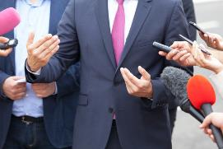
de actiegroep
de woordvoerder
= iemand die namens anderen spreekt
het interview

Slide 23
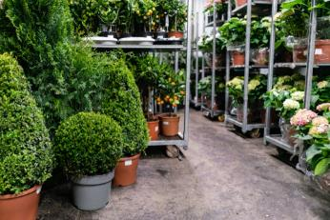
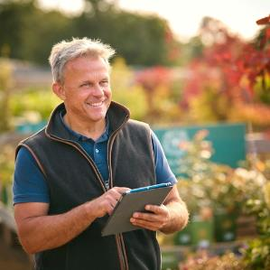
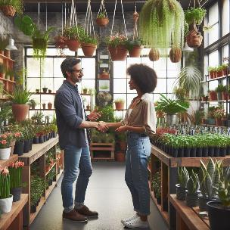
de goederen
de winst
de handelaar
= iemand die spullen koopt en verkoopt om geld te verdienen
de overeenkomst

